Slide 1
Welcome !! 六年級自然課程
魏婉貞(wanzhen)老師

Slide 2
上課注意事項
☺ 專心 ☺ 秩序
☺ 禮貌 ☺ 負責

Slide 3
上課注意事項
不要在教室內追、趕、跑、跳、碰， → 才不會打翻實驗用具並發生意外。 上課時請準時排隊進入教室， → 才不會讓大家一起苦苦地等你！ ３、 在走廊玩耍時，切記注意安全，不要走廊奔跑 4、努力記筆記、不傳紙條!!

Slide 4
上課注意事項
４、 避免將各種物品隨意丟擲到樓下， →才不會讓樓下經過的同學禍從天降！ ５、 記得只帶飲用水進入教室， →別讓零食造成教室內變成老鼠窩 ６、 離開教室時，記得排好椅子帶走隨身物品 → 維持好教室內的整齊與乾淨！

Slide 5
自然小老師(男、女各一位)
工作項目:
一人帶隊，另一人管秩序，登記表現不好的同學
登記請假遲到學生座號
登記學用品(鉛筆盒、自課、自習)未帶的人
收作業
登記缺交作業名單

Slide 6
1.自然課本 2.自然習作 3.聯絡簿 4.鉛筆盒(鉛筆、紅藍原子筆、螢光筆)
重要學用品不外借

Slide 7
自然各桌組長(一周更換)
1 |  | 4
2 |  | 5
3
工作項目:
檢查自課預習蓋章
檢查聯絡簿
通知事項
管理小組秩序加分
分配小組工作
課後檢查

Slide 8
獎 勵 制 度
上課方面：舉手發言、守秩序，加分。 功課方面：習作書寫認真、字體端正，加分。 常規方面：在分組中服務熱心、遵守班規，加分。 團體討論、發表報告：表現最優異的組別，全組可以加分。 競賽方面：各組分組比賽表現優異者，加分。 上課分心、不守規矩、影響他人安全下課留下來，與老師聊聊改善方式(1分鐘/x)。 。

Slide 9
課堂指令
準備上課
準備下課
Good morming/afternoon,teacher!
翻開課本安靜複習
學用品擺桌上
雙手擺桌上
全班起立
檢查四沒
桌面清乾淨沒?
學用品帶了沒?
秩序守了沒?
椅子靠好沒?
安靜等待組長檢查
Thank you, teacher!

Slide 10
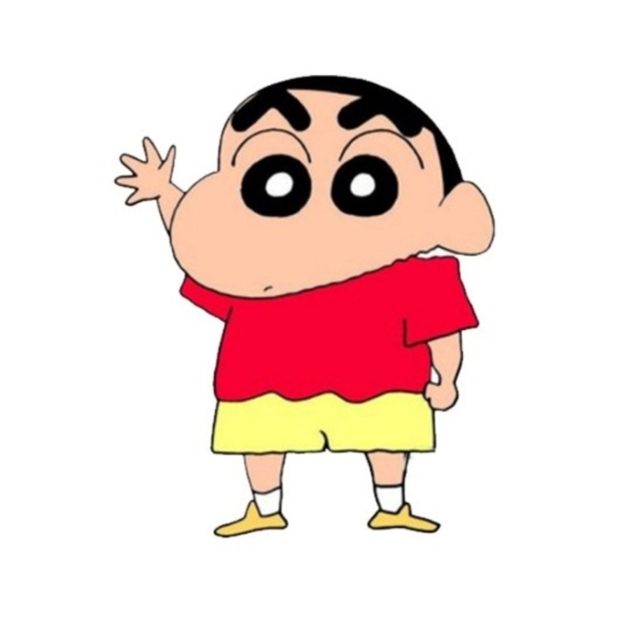
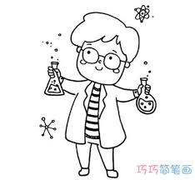
我不會
No~no ~no
不知道ㄟ
說好端菜卻被叫去換瓦斯16歲工讀生打工不到兩個月 氣爆時慘遭火吻https://www.youtube.com/watch?v=Upctb0RDreU
科學家
全聯便宜沒好貨
https://www.youtube.com/watch?v=3-qtzbpuO7I
原因---選擇---結果

Slide 11
新課綱 自 然 科 學 學 習 方 式

Slide 12
POE+E教學法--- 預測、觀察、解釋、探究、思辨
觀察
提問
假設
實作
紀錄
分析
歸納

Slide 13
第一單元-探索天氣的變化
單元重點：
1.瞭解天氣、氣候與生活
2.練習透過圖表正確讀取天氣資訊
3.辨別真假氣象播報
4.氣候變遷影響
錯誤想法釐清：
1.名詞定義了解:天氣、天候、氣溫、氣候
2.碳足跡與水足跡

Slide 14
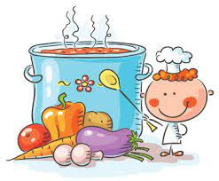
第二單元-水溶液
單元重點：
1.物體溶解與分離，前後重量不變
2.水溶液的導電性
3.水溶液的酸鹼性與生活應用
錯誤想法釐清：
1.溶解前後，重量、體積的變化。
2.生活應用變化

Slide 15
第三單元-動物大解密
單元重點：
1.動物身體構造與運動方式
2.動物呼吸及二分法分類
3.仿生技術的應用
錯誤想法釐清
比較不同構造與生活環境的關聯性
動物不同的呼吸方式

Slide 16
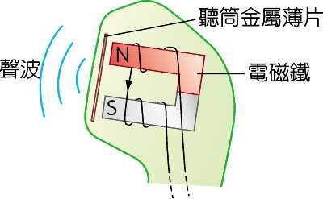
第四單元-電磁作用
單元重點：
1.指北針與地磁
2.認識電磁鐵與製作
3.磁力大pk
4.電池鐵生活應用
錯誤想法釐清：
1.磁生電還是電生磁??
2.找對問題→適當方式→解決問題

Slide 17
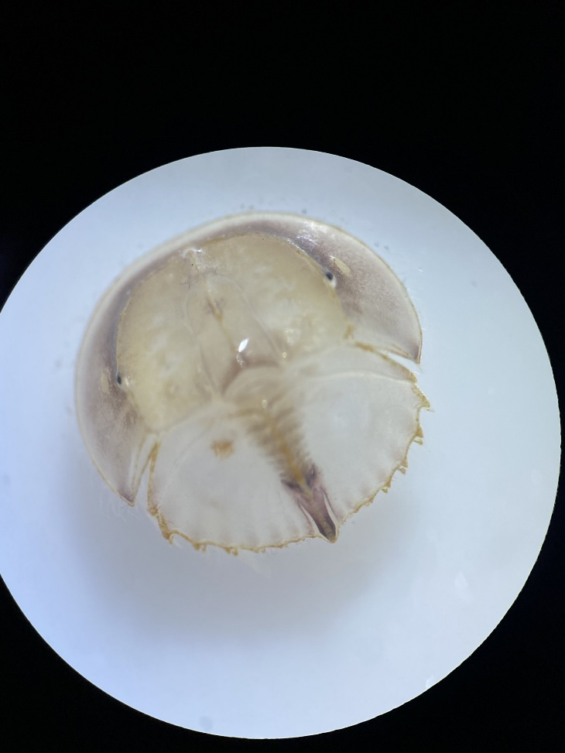
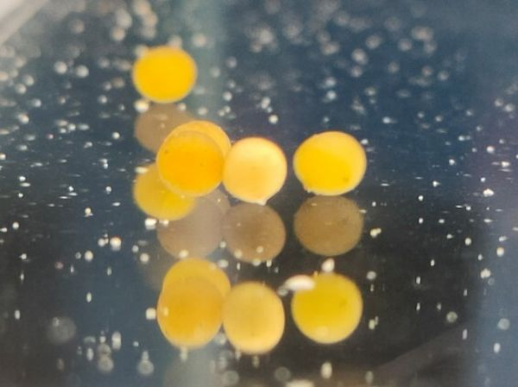
新同學---鱟呵呵

Slide 19
多元學習---尊重、理解
自然主題探索閱讀
讓孩子多接觸大自然，多認識生活周遭，提升對生活感受度。
推薦書目:康寧國小圖書
1.NHK小學生自主學習科學方法
課堂進行教學，課餘研究
團隊合作
個人製作
課堂比賽

Slide 20
評量方式
平時成績50％（包含平時紙筆測驗、實驗操作、口頭問答、作業報告等）
定期成績50%
期中(末)=平時+定期

Slide 21
線上教學
校網/教師網頁/魏婉貞
電子信箱:wanzhen@mail.klps.tp.edu.tw
鼓勵參加，全國科學探究競賽
作品欣賞https://sciexplore2022.colife.org.tw/work-list.php?g=1

Slide 22
謝謝聆聽

